Slide 1


الأعداد المركبة ونظرية ديموافر
Complex Numbers and De Moivre′s Theorem
إعداد المعلمة : هند العديني

Slide 2
سبب الحاجة لتوسع الأعداد الحقيقية إلي الأعداد المركبة :
حلي المعادلات التالية :
ماذا تلاحظين ؟
1) 𝒙² -1=0
2) 𝒙²+1=0

Slide 3
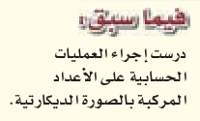
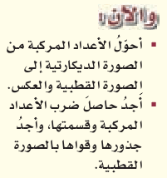

عددي مجموعات الأعداد السابق لك دراستها ؟
هل يمكن كتابة أي عدد حقيقي على صورة عدد مركب ؟
عددي العمليات الحسابية على الأعداد المركبة بصورتها الديكارتية والسابق لك دراستها ؟

Slide 4
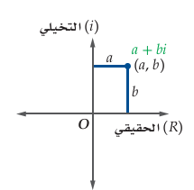
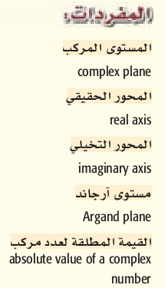
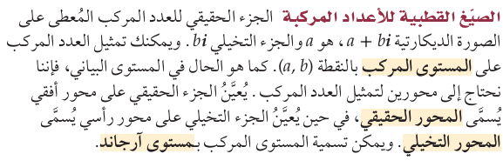

Slide 5
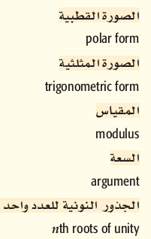
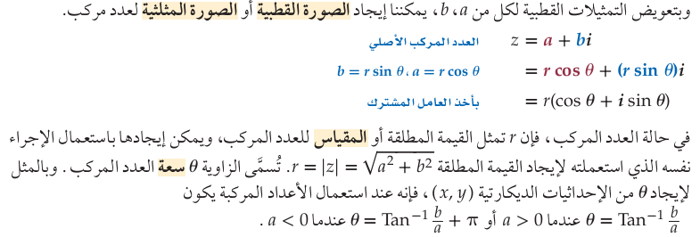

Slide 6
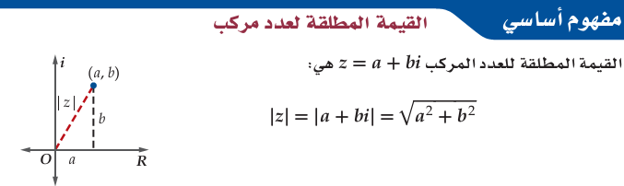
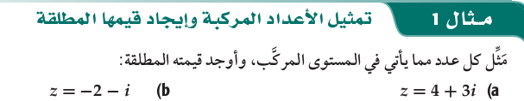





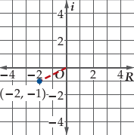
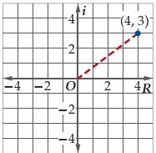

Slide 7


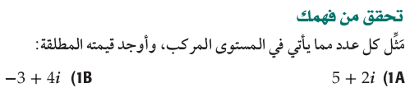
الزمن
دقيقة واحدة
استراتيجية ورقة الدقيقة الواحدة

Slide 8
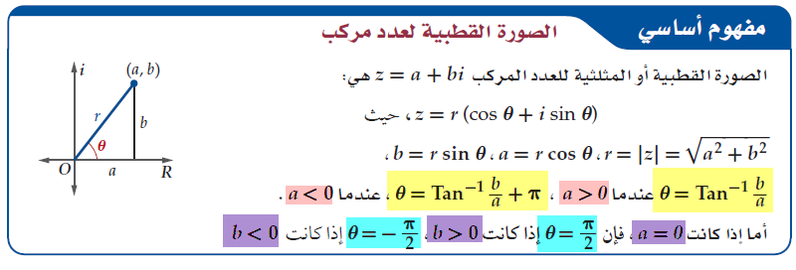
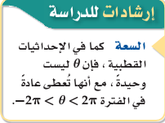
a = 0
a < 0
a > 0
b < 0
b > 0

Slide 9
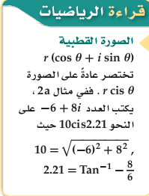
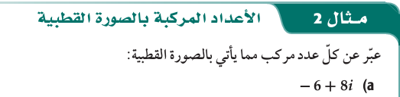

Slide 10

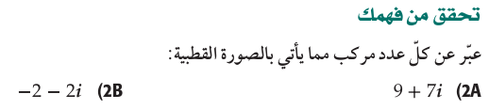
الزمن
4 دقائق

Slide 11


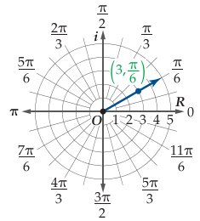






Slide 12
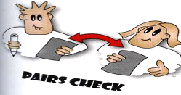
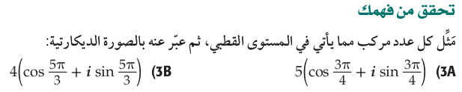
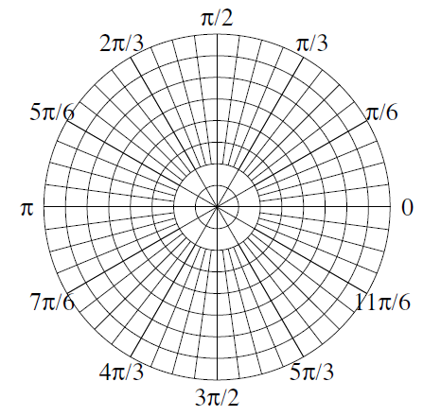
الزمن
6 دقائق
استراتيجية تعاقب الأدوار

Slide 13



الزمن
6 دقائق
فردي

Slide 14
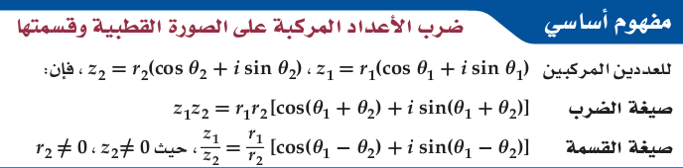
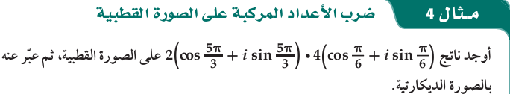




تذكري أنه :
عند ضرب عددين مركبين في الصورة القطبية نضرب المقياسين ونجمع السعتين

Slide 15
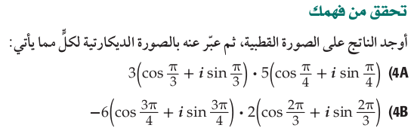
الزمن
6 دقائق
استراتيجية تعاقب الأدوار

Slide 16
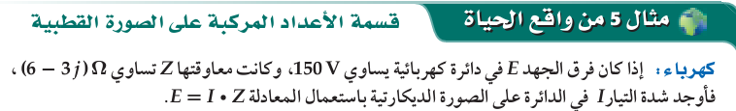
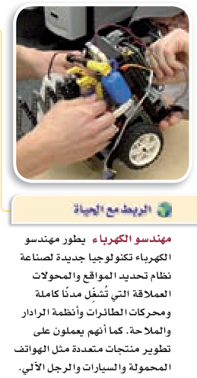






Slide 17
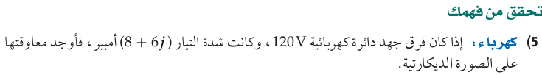
الزمن
6 دقائق

Slide 18

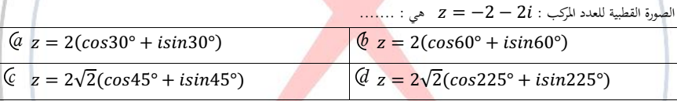
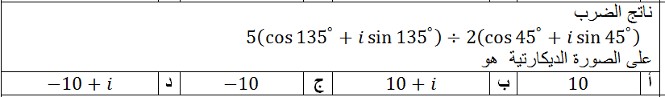
الزمن
دقيقة واحدة
التقويم
جماعي
اختاري الإجابة الصحيحة فيما يلي

Slide 19
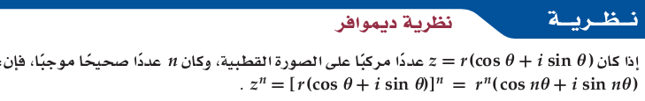
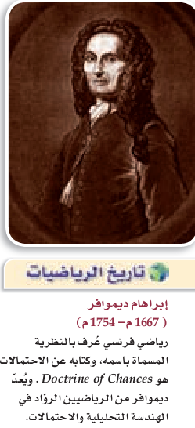
لحساب قوى العدد المركب , نوجد القوة النونية لمقياس العدد ونضرب السعة في n

Slide 20



Slide 21

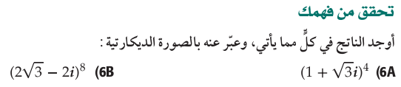
الزمن
6 دقائق
استراتيجية الجيكسو

Slide 22


الزمن
10قائق
فردي

Slide 23
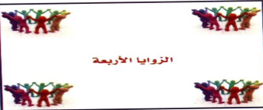
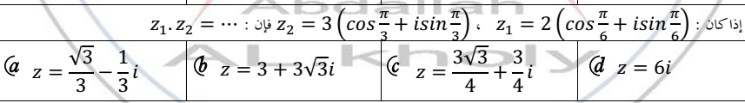
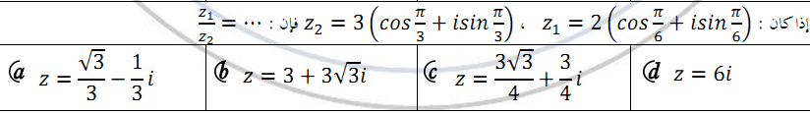
الزمن
دقيقة واحدة
استراتيجية الأركان الأربعة
التقويم
فردي
اختاري الإجابة الصحيحة فيما يلي

Slide 24
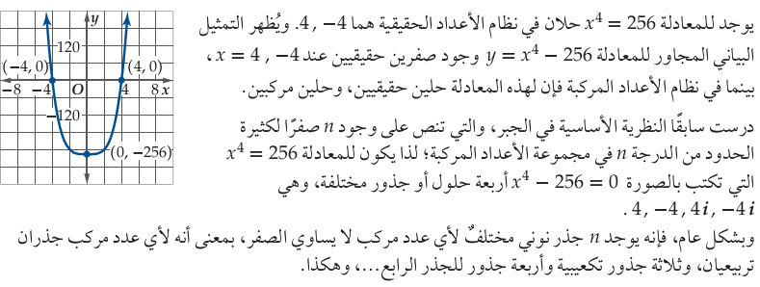
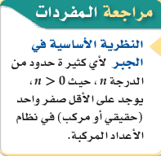
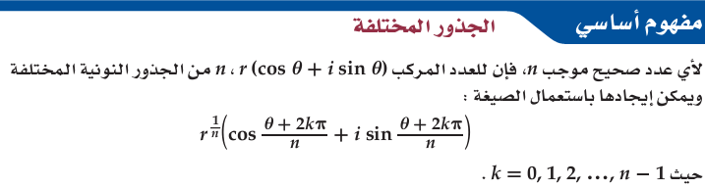

Slide 25












Slide 26

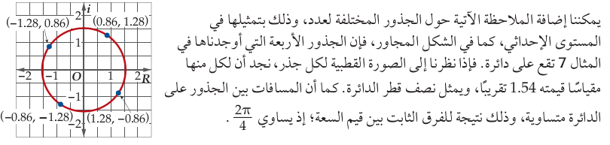
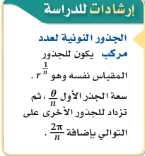
الزمن
10 دقائق
استراتيجية الجيكسو

Slide 27

لحل المعادلة التالية في مجموعة الأعداد المركبة
نعرف أنه عند أخذ الجذر التكعيبي للطرفين نحصل على الجذر حقيقي هو 1
ولكننا نعلم أن هناك جذور أخرى لهذه المعادلة غير حقيقية .

Slide 28













Slide 29

الزمن
10 دقائق
استراتيجية الجيكسو
فردي

Slide 30
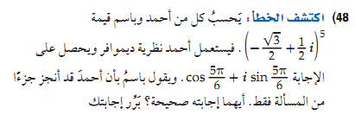
فردي
التقويم

